Slide 1
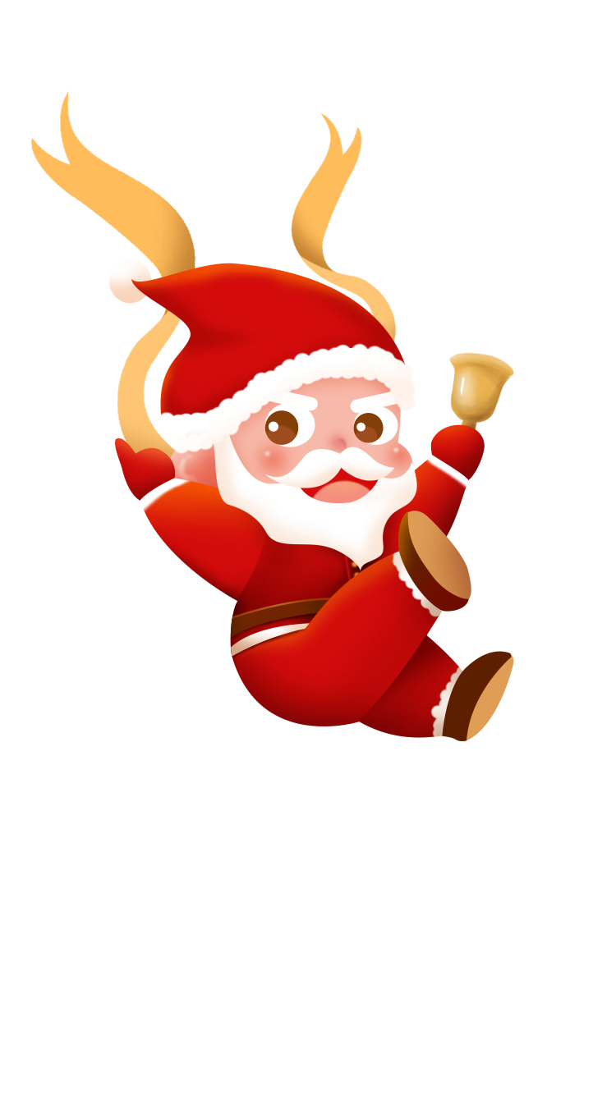
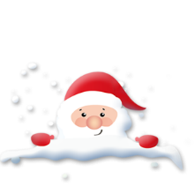


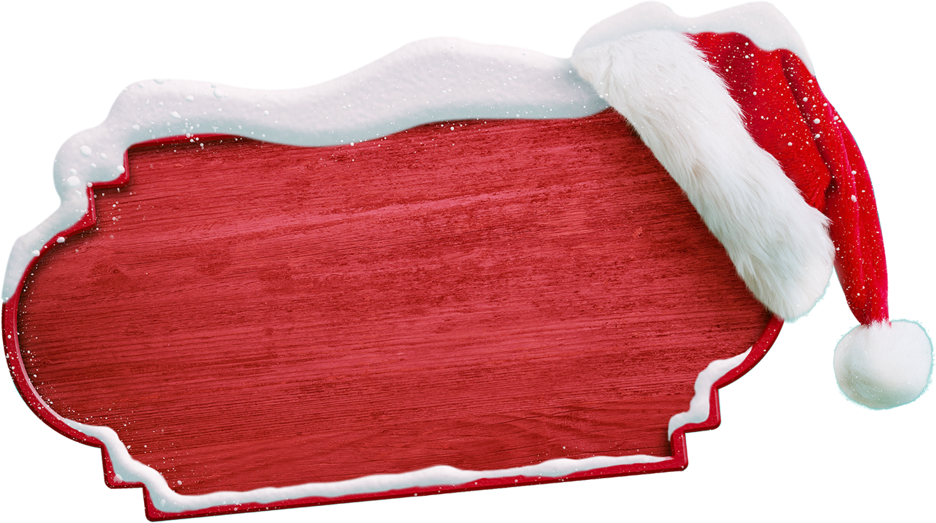







Đạo đức
BẢO QUẢN ĐỒ DÙNG TRONG GIA ĐÌNH
(TIẾT 2)

Slide 2
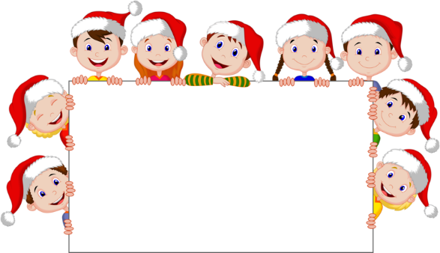

LUYỆN TẬP

Slide 3

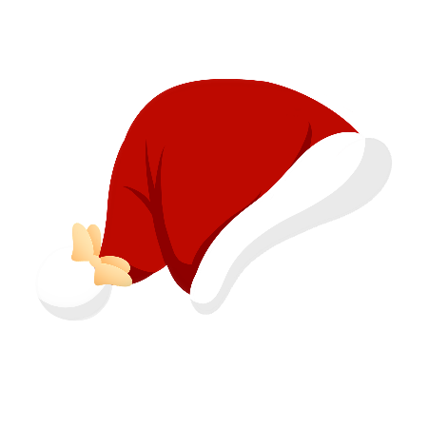
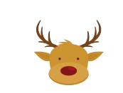


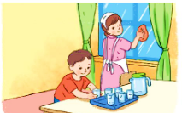
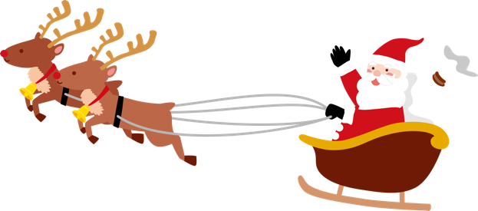
1. Em đồng tình hay không đồng tình với việc làm nào? Vì sao?
Cuối tuần, Minh thường cùng mẹ lau dọn nhà cửa.
Em đồng tình với việc làm của bạn Minh vì bạn đã biết hỗ trợ mẹ lau dọn nhà cửa, thể hiện tính trách nhiệm, chăm chỉ và biết bảo quản đồ dùng trong gia đình.

Slide 4
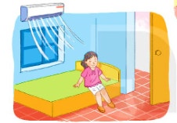
1. Em đồng tình hay không đồng tình với việc làm nào? Vì sao?
Mặc dù phòng bật điều hòa nhưng Hoa thường
không đóng cửa khi ra, vào.
Không nên đồng tình với việc làm của bạn Hoa vì khi phòng bật điều hòa mà mở cửa sẽ tốn điện, điều hòa nhanh bị hỏng. Hoa chưa biết cách bảo quản đồ dùng gia đình.

Slide 5
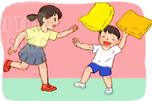

Chị em Lan hay dùng gối để chơi đùa.
Em không đồng tình với việc làm của chị em Lan bởi vì khi dùng gối chơi đùa sẽ làm gối nhanh bị hỏng, bị rách và bị bẩn.

Slide 6


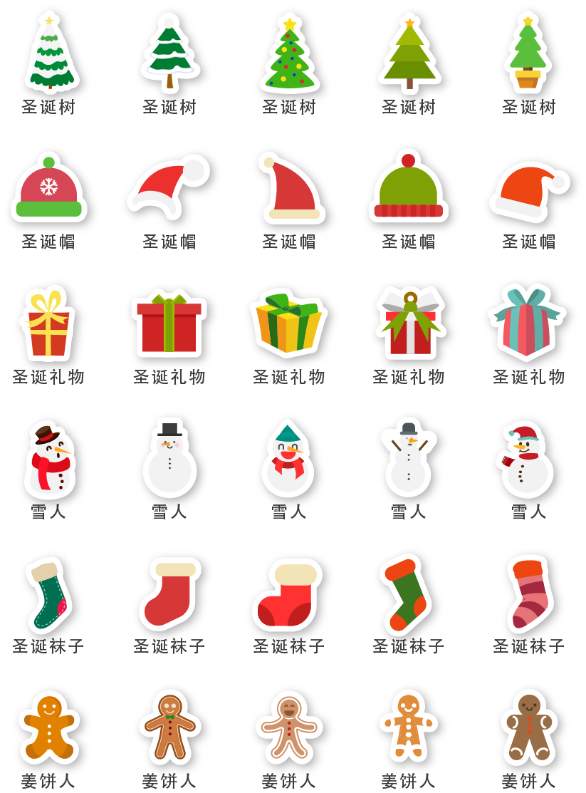

Hùng thường lau
xe đạp giúp mẹ
Em đồng tình với việc làm của bạn Hùng, Hùng giúp mẹ lau xe đạp, giúp cho xe sạch sẽ và dùng được lâu hơn, việc làm này còn giúp rèn luyện tính chăm chỉ cẩn thận và thể hiện Hùng là người con hiếu thảo.

Slide 7
Đưa ra lời khuyên cho bạn

Slide 8
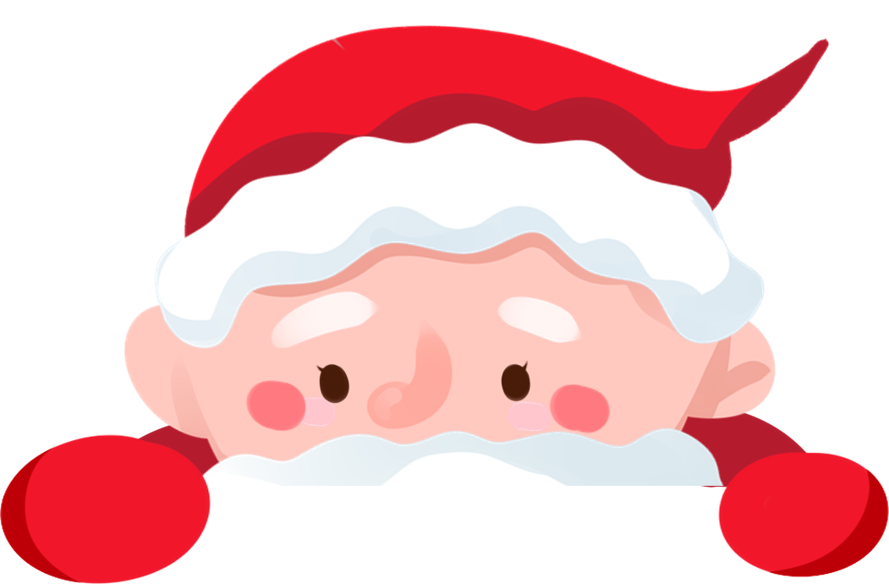
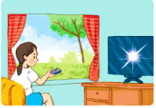
Chi thường tắt, mở ti vi liên tục.
Chi không nên tắt mở ti vi liên tục bởi vì như vậy sẽ khiến ti vi nhanh bị hỏng mà chỉ nên bật khi thật sự muốn xem và tắt sau khi đã xem xong.

Slide 9


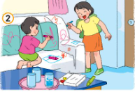
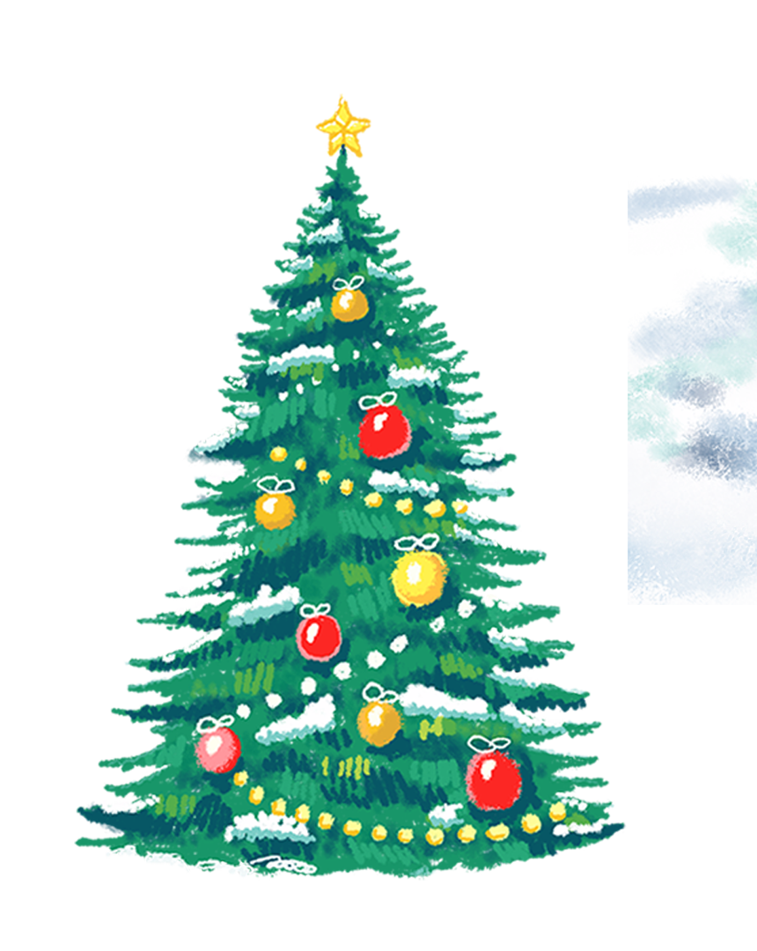

Hai chị em Nga dùng bút vẽ lên ghế.
Hai chị em Nga không nên dùng bút vẽ lên ghế ghế bởi vì làm như vậy sẽ làm ghế bị bẩn, xấu, mất thẩm mĩ. Hai bạn nên xóa vết bút vẽ trên ghế.

Slide 10



Hùng thường đóng cửa mạnh khi ra vào.
Hùng nên đóng cửa nhẹ nhàng khi ra vào vì như vậy sẽ giữ cho cửa được bền đẹp, tránh gây hỏng cửa và gây ra tiếng động mạnh làm ảnh hưởng đến người khác.

Slide 11
2. Vận dụng

Slide 12



Chia sẻ những việc em đã và sẽ làm để bảo quản đồ dùng gia đình?

Slide 13

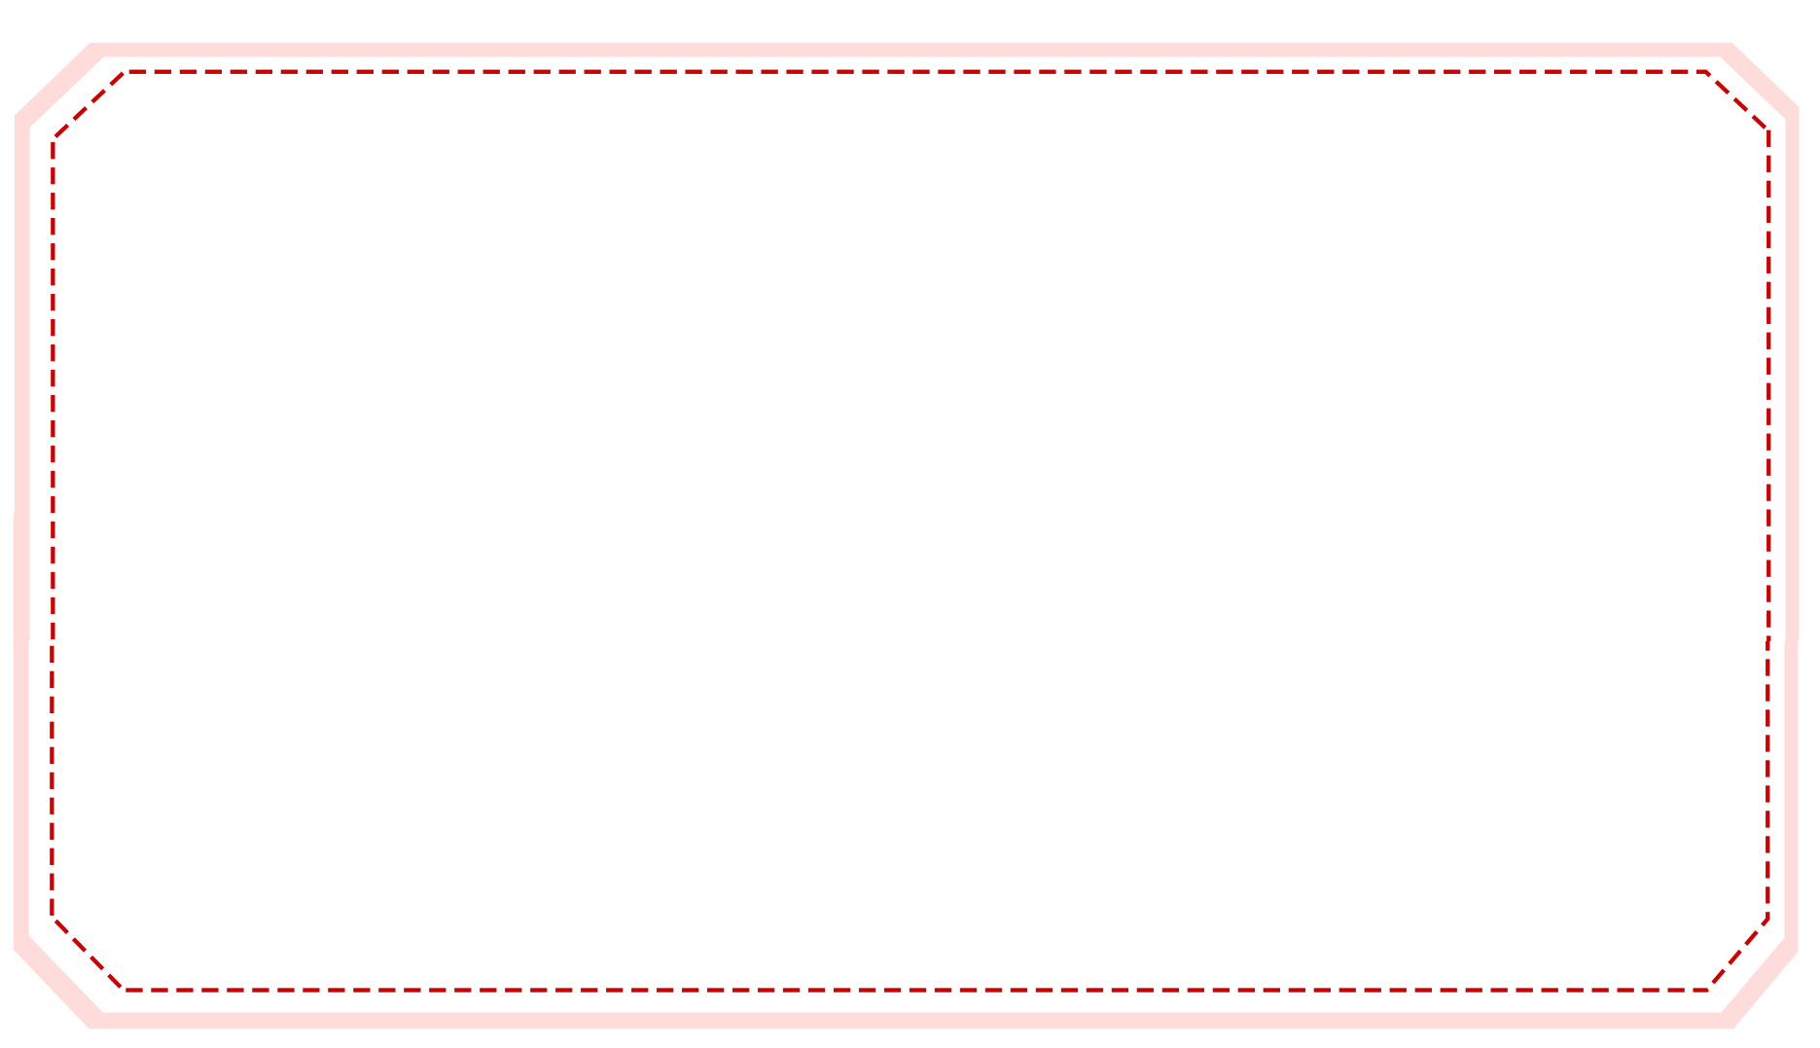


Em cùng mọi người trong gia đình thực hiện bảo quản đồ dùng trong gia đình.
Notes:
素材：https://ibaotu.com/sucai/19412803.html, https://ibaotu.com/sucai/19415583.html, https://ibaotu.com/sucai/19415427.html
字体：https://ibaotu.com/Font/quanbu-0/280674e56b5db949f23a3e25f48ffe21.html
音乐：https://ibaotu.com/sucai/18102167.html?kwd=圣诞节

Slide 14

Nhắc nhở bạn bè, người thân bảo quản đồ dùng trong gia đình.

Slide 15






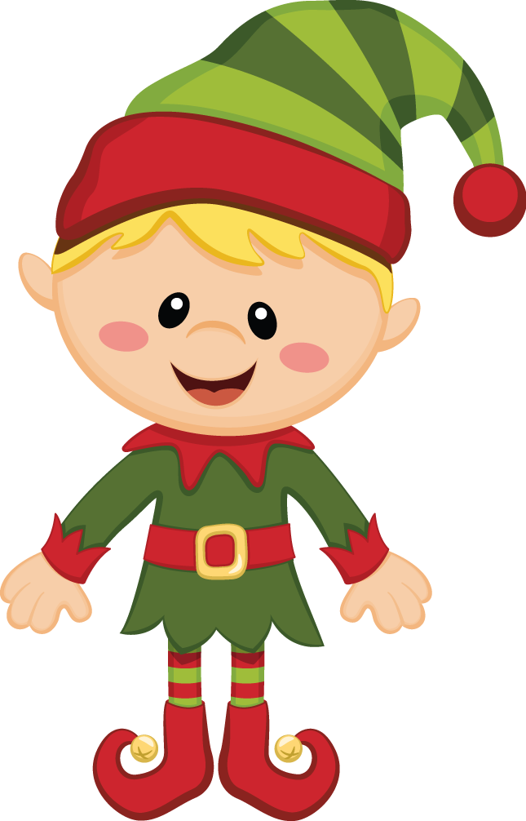
Lời khuyên
Đồ dùng gia đình
Muốn đẹp, bền lâu
Hãy nhắc nhở nhau
Giữ gìn, bảo quản.

Slide 16
Chúc các em
học tốt

